Slide 1
Iris Dataset と K nearest neighbor (KNN)

Slide 2
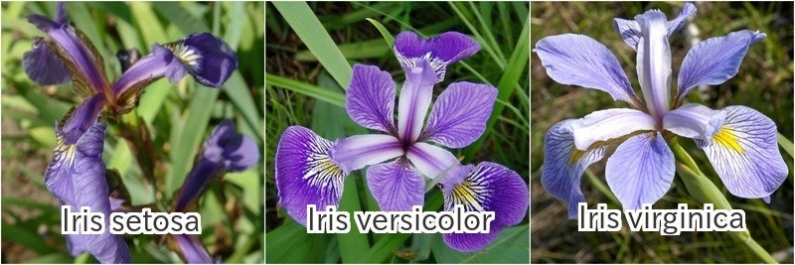
アイリスデータセット
教師ラベル（品種）は数値で表す
特徴量
Sepal length | Sepal width | Petal length | Petal width
5.1 | 3.5 | 1.4 | 0.2
4.9 | 3 | 1.4 | 0.2
4.7 | 3.2 | 1.3 | 0.2
4.6 | 3.1 | 1.5 | 0.2
花びらとガクのサイズで品種が異なる
品種ラベル
0
0
2
1
Sepal : ガク Petal : 花びら

Slide 3
Index : データセットの行番号と列番号
列index
0 1 2 3
Sepal length | Sepal width | Petal length | Petal width
5.1 | 3.5 | 1.4 | 0.2
4.9 | 3 | 1.4 | 0.2
4.7 | 3.2 | 1.3 | 0.2
4.6 | 3.1 | 1.5 | 0.2
品種ラベル
0
0
2
1
0
1
2
3
行index

Slide 4

準備：pythonによる行列計算
Pythonでの行列計算は以下の２つのデータ型による
DataFrame (Pandas)
Numpy(numerical python)
Numpyの行列計算だけ簡単に復習

Slide 5
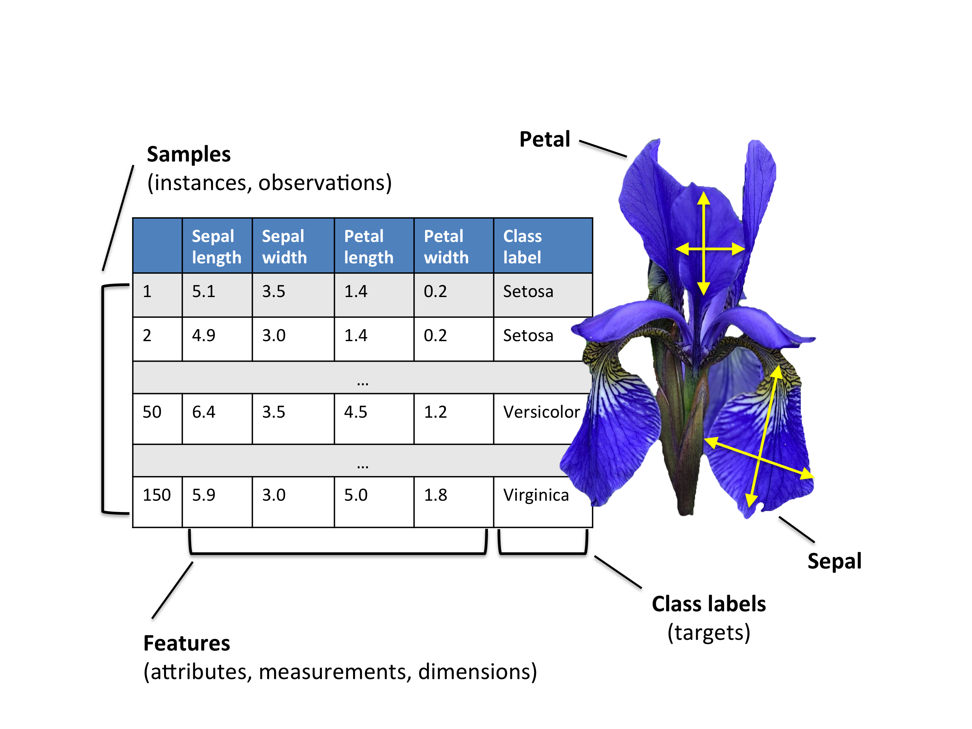
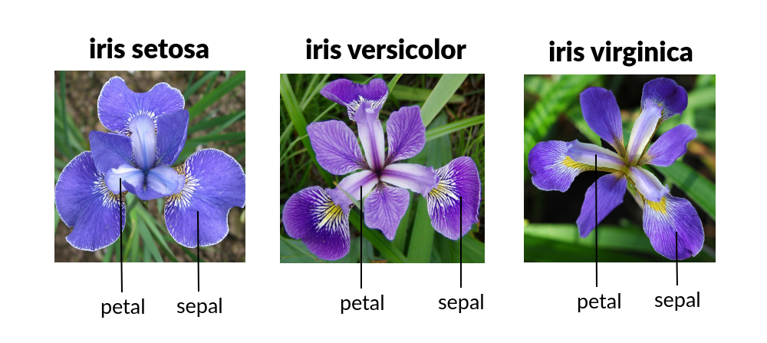
アイリスデータセット
https://www.mghassany.com/courses/MLcourse/pw-6.html

Slide 6
確かにこうなっている
iris_dataset['target_names']
Setosa | Versicolor | Virginica
iris_dataset['feature_names']
Sepal length | Sepal width | Petal length | Petal width
5.1 | 3.5 | 1.4 | 0.2
4.9 | 3 | 1.4 | 0.2
4.7 | 3.2 | 1.3 | 0.2
4.6 | 3.1 | 1.5 | 0.2
Target
0
0
2
1
iris_dataset['target']
iris_dataset['data’]
(最初の5行だけ）
iris_dataset['data'].shape: 特徴量行列の行数,列数(150,4)
iris_dataset['target'].shape: targetの要素数(150)

Slide 7
Iris データセットを教師あり機械学習で分類する
1. データセット
特徴量：4次元×150個のデータ
教師ラベル: 0(setosa),1(versicolor),2(virginica)
Sepal length | Sepal width | Petal length | Petal width
5.1 | 3.5 | 1.4 | 0.2
4.9 | 3 | 1.4 | 0.2
4.7 | 3.2 | 1.3 | 0.2
4.6 | 3.1 | 1.5 | 0.2
Target
0
0
2
1
2. タスク（機械学習で何をやるか）
学習（訓練）：上記のデータセットを機械学習で学習し、irisの3品種を分類する
ルール（特徴量の違い）を見つけ出す
分類（予測） : ラベル（品種）が不明の特徴量を入力すると3品種のうちのどれか
を分類する

Slide 8
Irisデータセットで機械学習
Sepal length | Sepal width | Petal length | Petal width
5.1 | 3.5 | 1.4 | 0.2
4.9 | 3 | 1.4 | 0.2
4.7 | 3.2 | 1.3 | 0.2
4.6 | 3.1 | 1.5 | 0.2
Target
0
0
2
1
訓練データ
教師ラベルがついた特徴量を読み込んでiris3品種の分類ルールを見つけ出す
学習
分類/予測
テストデータ
特徴量を入力してラベル（品種）を予測
Sepal length | Sepal width | Petal length | Petal width
5.1 | 3.5 | 1.4 | 0.2

Slide 9
とにかく機械学習動かしてみる
～ Iris3品種の分類タスク

Slide 10

データセットを訓練データ(training data)、テストデータ(test data)に分割する
Irisデータセット150個のうちの75%だけを訓練データにつかう。
Iris_dataset
target
data
$$\left[\begin{aligned} \\ \begin{matrix}0 \\ 1 \\ \begin{aligned}0 \\ ⋮ \\ \\ \\ \begin{matrix}1 \\ 2\end{matrix}\end{aligned}\end{matrix}\end{aligned}\right]$$
[ [5.1,3.5,1.4,0.2]
[4.9,3.0,1.4,0.2]
[4.7,3.2,1.3,0.2]
……………………
[4.6,3.1,1.5,0.2]
[5.0,3.6,1.4,0.2] ]
訓練データ 75%
（訓練セット）
テストデータ 25%
（テストセット、ホールドアウトセット）

Slide 11
コード解説
train_test_split() : 訓練データとテストデータをもとのデータセットから抽出する関数（メソッド）
train_test_split(特徴量,教師ラベル,random_state=0)
Sepal length | Sepal width | Petal length | Petal width
5.1 | 3.5 | 1.4 | 0.2
4.9 | 3 | 1.4 | 0.2
4.7 | 3.2 | 1.3 | 0.2
4.6 | 3.1 | 1.5 | 0.2
75%を抽出する際にランダムに抽出
（最初から順に抽出すると訓練データに偏りが生ずる
Target
0
0
2
1
戻り値：
訓練データ（特徴量），テストデータ（特徴量），
訓練データ（ラベル），テストデータ（ラベル）

Slide 12
教師あり機械学習のコードパターン
異なる機械学習モデルを使ってもパターンは同じ
from sklearn.neighbors import KNeighborsClassifier
knn = KNeighborsClassifier(n_neighbors=1)
knn.fit(X_train,Y_train)
モデルを実行可能にする➡
学習 ➡
予測（分類）
➡
knn.predict(X_test)
〇〇.fit(訓練データ（特徴量），訓練データ（教師ラベル））
学習
分類/予測
〇〇.predict(訓練データ（特徴量）)

Slide 13
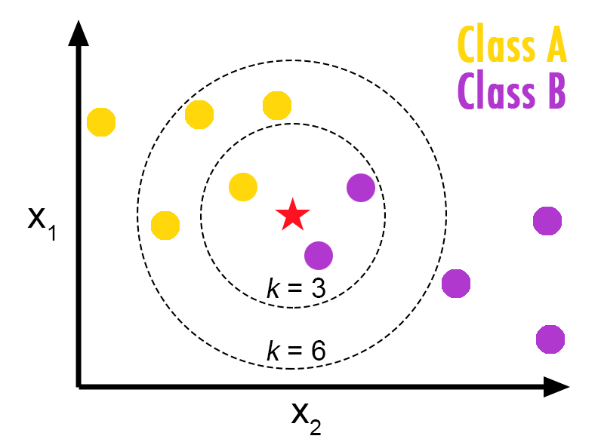
K最近傍法（K-nearest neighbor）の原理
学習データをベクトル空間上にプロットしておき、未知のデータが得られたら、そこから距離が近い順に任意のK個を取得し、多数決でデータが属するクラスを推定する。
K : 外生変数（ハイパーパラメータと呼ばれる）
Kが変わると分類が変わる！
K=3:☆はClass B(versicolor)に属する
K=6:☆はClass A(setosa)に属する
1.既知のデータ(学習データ)を黄色
と紫の丸としてプロットしておく。
2.Kの数を決めておく。K=3とか。
3.未知のデータとして赤い星が得られ
たら、近い点から３つ取得する。
4.その３つのクラスの多数決で、属
するクラスを推定。
●
●

Slide 14
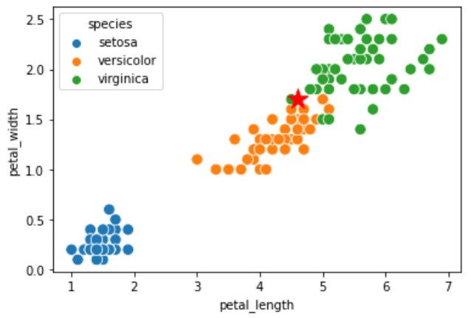
Irisデータセットをk最近傍法で学習・予測する
Irisの２つの特徴量(petal length, petal width)を選んで2次元平面上にプロットしたもの(教師ラベルでプロットを色分けしたもの）
実際には★の近傍を4次元空間内で計算
n_neighbors=1 と3とで判別結果がどう変わるかを確認してみてください。

Slide 15
機械学習にはハイパーパラメータが必ずある
ハイパーパラメータをいじると分類結果が変わることがある
Kの取りうる値は、1~訓練データ総数
もし K=訓練データの総数 だとどうなるか？
Kの値には最適値があるのかもしれない（後ほど説明します）
●
●

Slide 16
ところで予測結果はあっているのか？
ラベルのない特徴量を投げ込むと分類した結果を返してくれるが、本当にあっているかがわからない
これでは、学習がうまくいっているのか評価できない
答え合わせがしたい！
prediction = knn.predict(特徴量)
本当は正解（教師ラベル）が分かっている特徴量を隠して渡す
機械学習の予測 : 0
正解：1
答えあわせ

Slide 17
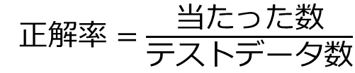
学習の性能を評価する
学習は間違えることもある。どれくらいの正解率かを知りたい
➡ 正解が分かっている多くのデータから得られる予測結果で
答え合わせする
prediction = knn.predict(特徴量)
予測結果がベクトルで戻ってくる
行列なのでたくさんのデータを渡せる
prediction | 正解
0 | 0
1 | 0
2 | 2
1 | 1
正解$率=\frac{当たった数}{テストデータ数}$

Slide 18

y_testは性能評価用データ
25%のテストデータの教師ラベルが必要な理由は、分類性能を確認するため
予測だけなら不要
X_train, X_test, y_train, y_test
=train_test_split(特徴量,教師ラベル,random_state=0)
Iris_dataset
y_train
X_train
$$\left[\begin{aligned} \\ \begin{matrix}0 \\ 1 \\ \begin{aligned}0 \\ ⋮ \\ \\ \\ \begin{matrix}1 \\ 2\end{matrix}\end{aligned}\end{matrix}\end{aligned}\right]$$
[ [5.1,3.5,1.4,0.2]
[4.9,3.0,1.4,0.2]
[4.7,3.2,1.3,0.2]
……………………
[4.6,3.1,1.5,0.2]
[5.0,3.6,1.4,0.2] ]
訓練データ 75%
（訓練セット）
y_test
X_test
テストデータ 25%
（テストセット、ホールドアウトセット）

Slide 19
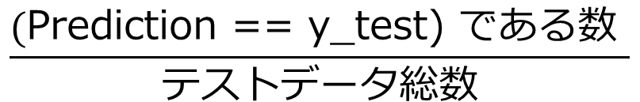
テストデータの教師ラベル(y_test)をもとに正解率（精度）を計算する
prediction = knn.predict(X_test)
prediction | y_test
0 | 0
1 | 0
2 | 2
1 | 1
$$\frac{\text{(}\text{Prediction == y_test}\text{)} \text{である数 }}{テストデータ総数}$$
精度計算の構文
インスタンス.score(テスト特徴量行列，テストラベルベクトル）

Slide 20
機械学習のデータセットは、かならず
訓練データ（学習用）
テストデータ（性能評価用）
を用意する

Slide 21
機械学習の性能とはテストデータの当てはまり精度である
（訓練データの当てはまりではない）

Slide 22
特徴量の選択
学習・予測に対する貢献度は特徴量によって異なるはず
もしかしたら、4つの特徴量の内、2つでもそれなりに判別できるかもしれない
どの特徴量がどれくらい予測に効くのか、見極めをつけるには？

Slide 23
機械学習の初歩まとめ
データセット：Iris(教師ラベル=品種，特徴量4次元）
機械学習器（モデル）：k最近傍法
1. データセットを訓練セットとテストセットに分離
X_train,X_test,Y_train,Y_test = train_test_split( )
2. 機械学習のインスタンス化
knn = KNeighborsClassifier(n_neighbors=1)
3. 学習
knn.fit(X_train,Y_train)
4. 予測（分類）
y_pred = knn.predict(X_test)

Slide 24
機械学習プログラミングとオブジェクト指向
機械学習は全てオブジェクト指向で記述される

Slide 25
プログラミングの重要概念
「クラスとインスタンス（オブジェクト）」
from sklearn.neighbors import KNeighborsClassifier
knn = KNeighborsClassifier(n_neighbors=1)
knn.fit(X_train,Y_train)
K（ハイパーパラメータ）
K最近傍法クラス：KNeighborsClassifier( )
K=1最近傍法
K=2最近傍法
インスタンス
インスタンス
Kを決めた時点で初めて最近傍法は具現化する
具現化した最近傍法をインスタンス（オブジェクト）と呼ぶ
Kが未定の最近傍法は抽象的なひな形のようなもの（クラス）

Slide 26
インスタンス変数にはデータが入ってるわけではない
knn = KNeighborsClassifier(n_neighbors=1)
インスタンス
クラス(パラメータ）
インスタンスの中には、関数（メソッド）が入っている！
K=1最近傍法
学習メソッド
予測メソッド
knn.fit(引数)
インスタンス名.メソッド(引数)
この構文でインスタンスの中にあるいろいろなメソッドを呼び出す
（モジュール.関数()と少し似ている）
インスタンス
学習の構文
インスタンス名.fit(訓練特徴量行列，訓練教師ラベルベクトル）

Slide 27
演習：異なるハイパーパラメータでK最近傍法を同時に動かす
異なるインスタンスを作れば、同時に学習・実行できるはず
knn1 = KNeighborsClassifier(n_neighbors=1)
knn100 = KNeighborsClassifier(n_neighbors=100)

Slide 28
メモ

Slide 29
自然言語データ：食べログ口コミ
Tabelog_words.csvを開けると口コミを単語列にしたデータが見える
このままでは口コミ別に出現する単語が異なるので表形式にならない
うどん | なんばダイニングメゾン７階にあるこちら、ランチ時に初訪問です。昔は心斎橋の美々卯には何度も訪問してるが、メニューとかもかなり変化してます。落ち着いた和の空間。ゆったりめのテーブル席。かなり席数ありますねえ。美々卯と言えばうどんすきが有名なので、うどん主体のランチメニューが多いのかなと想像してたが、こちらでは意外とそうでもないんですね。和食の膳ものや天丼などに、うどんかそばが付いてるメニューが多かった。今回注文したのは、美々卯弁当２３００円・お造り二種・口取り・天ぷら・和え物・季節そば（うどん）・ごはん・デザート付いてる麺はやはり饂飩を選択。久しぶりに食べた美々卯の出汁、記憶とは少し違ってたが、美味しいですねえ。湯葉のトッピングが上品さを引き立ててます。ご飯は栗ごはんでした。内容も季節感を表現されてて、雰囲気を楽しむことができました。満足です。ごちそうさま。 | なんば,ダイニングメゾン,階,昔,心斎橋,美,卯,変化,和,空間,美,卯,すき,有名,主体,の,想像,和食,膳,天丼,そば,注文,の,美,卯,弁当,造り,口取り,天ぷら,和え物,季節,そば,ごはん,デザート,麺,饂飩,久しぶり,美,卯,出汁,記憶,湯葉,トッピング,上品,さ,ご飯,栗,ごはん,内容,季節,表現,満足

Slide 30
教師あり学習のデータセット
特徴量次元数
 | 0,0 | 0,1 | ….. | 1,0 | 1,1 | ……. | 1920,0 | ……..
マツコ | 11 | 25 |  | 245 | 250 |  | 201
有働アナ | 10 | 25 |  | 109 | 210 |  | 203
サンプルデータ

Slide 31
自然言語のデータセットはどのように作るか
Tabelog口コミをデータセットに変換すると以下のようになる（単語は抜粋）
どのように処理するとデータセットになるか？
label | ざる | つゆ | とんこつ | のり | カレー | コク | コシ | 出汁 | 博多 | 卵 | 天ぷら | 揚げ玉
うどん | 2 | 0 | 0 | 0 | 0 | 0 | 1 | 11 | 0 | 1 | 10 | 0
うどん | 0 | 0 | 0 | 0 | 0 | 0 | 0 | 1 | 0 | 1 | 0 | 0
うどん | 1 | 0 | 0 | 0 | 1 | 0 | 1 | 0 | 0 | 0 | 2 | 0
うどん | 0 | 0 | 0 | 0 | 5 | 0 | 0 | 0 | 0 | 1 | 0 | 0
うどん | 0 | 0 | 0 | 0 | 0 | 1 | 1 | 0 | 0 | 0 | 0 | 1
うどん | 1 | 1 | 0 | 0 | 0 | 0 | 1 | 0 | 0 | 0 | 4 | 0
うどん | 0 | 0 | 0 | 0 | 5 | 0 | 0 | 0 | 0 | 0 | 0 | 0
ラーメン | 0 | 0 | 6 | 0 | 0 | 1 | 0 | 0 | 1 | 0 | 0 | 0
ラーメン | 0 | 0 | 0 | 0 | 0 | 0 | 0 | 0 | 0 | 3 | 0 | 0
ラーメン | 0 | 0 | 1 | 0 | 0 | 1 | 0 | 0 | 1 | 0 | 0 | 0
ラーメン | 0 | 0 | 5 | 0 | 0 | 0 | 0 | 0 | 0 | 0 | 0 | 3
ラーメン | 0 | 0 | 1 | 0 | 0 | 1 | 0 | 1 | 1 | 0 | 0 | 1
ラーメン | 0 | 0 | 0 | 0 | 0 | 0 | 0 | 0 | 4 | 0 | 0 | 1
ラーメン | 0 | 0 | 3 | 1 | 0 | 1 | 0 | 0 | 1 | 0 | 0 | 0
ラーメン | 0 | 0 | 4 | 0 | 0 | 0 | 0 | 0 | 4 | 0 | 0 | 1

